Slide 1
동적(행위) 모델링

Slide 2
동적 모델링 개요 (1/3)
정의
유스케이스 실현 모델링이라고도 하며 유스케이스가 어떤 객체들의 상호작용을 통해 기능이 수행되는지의 동적 측면을 분석하는 모델링이다
메시지 송수신을 통해서 객체들이 어떻게 상호작용 하는지 표현한다
특징
어디에 중점을 두냐에 따라 Sequence Diagram과 Collaboration Diagram으로 표현 가능
Sequence Diagram은 시간의 흐름을 중심으로 표현
Collaboration Diagram은 객체 조직의 구조를 중심으로 표현
분석 도메인 모델링에서 추출되지 않은 객체를 추가로 발견할 수 있는 피드백 기회를 제공한다.
동적 모델은 설계 및 구현 단계에서 변경될 수 있지만, 프로그래밍을 시작할 수 있는 출발점이 된다.
유스케이스 모델링, 도메인 모델링, 동적 모델링을 pair로 진행하면 더 좋은 설계를 만들 수 있다.

Slide 3
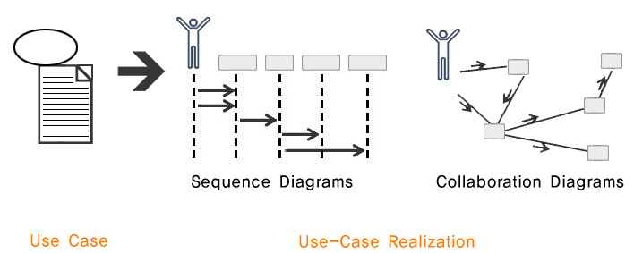
동적 모델링 개요 (2/3)
유스케이스 실현
각 유스케이스 명세서의 내용 분석을 통해 그 내부에 표현된 책임을 객체에 할당
객체들간의 상호작용을 Sequence Diagram, Collaboration Diagram을 이용하여 표현

Slide 4
동적 모델링 개요 (3/3)
Sequence Diagram
시간 순으로 시나리오를 표현하는 방법이므로 무엇이 처음 일어났고 다음에 무엇이 일어났는지를 쉽게 파악 가능
고객이 Diagram을 쉽게 읽고 이해할 수 있어, 시스템 분석 초기에 매우 유용하게 활용
Collaboration Diagram
전체 모습에 대한 시나리오를 표현하는 방법으로, 서로 관련 있는 객체들간의 상호작용을 함께 표현
관계를 표현하는 설계 단계에서 더 많이 사용
Case 도구들은 두 Diagram간의 호환성을 제공
먼저, Sequence Diagram을 통해 순차적인 모습을 그리면서 행위를 파악
Case 도구를 통해 자동으로 Collaboration Diagram을 생성해 객체들간의 관계 및 구조를 파악
Diagram 작성 절차
어떤 Diagram을 그릴 것인지를 선택
Sequence, Collaboration Diagram의 특성을 고려하여 선택
유스케이스 명세서의 시나리오를 기반으로 관련된 Actor와 객체를 나열하고 객체들간의 메시지를 표현
클래스다이어그램과의 상호 연계성
상호작용을 통해 파악된 정보를 통해 도메인 모델링에서 도출되지 않은 객체를 추가로 추출하여 클래스다이어그램 개선
클래스다이어그램에 Operation(행위)이 정의된 것이 있다면 Interaction Diagram에 표현할 메시지 이름으로 사용

Slide 5
동적 모델 구성 요소
구성 요소
name
attr values
«Signal» Name
parameters

Slide 6
Sequence Diagram (1/4)
특징
객체의 상호작용을 시간 흐름에 따라 위에서 아래로 세로축에 따라 배치하여 표현
시나리오에 포함된 객체와 유스케이스가 제공하는 기능을 수행하기 위해 필요한 메시지로 구성
시간에 따른 메시지 발생 순서를 강조
교류를 주도하는 객체를 왼쪽에 배치하여 메시지들을 시간의 흐름에 따라 배치
객체
c : Client
p : ODBCProxy
<<create>>
: Transaction
Object
setActions(a,d,o)
setValues(d, 3.4)
시간
setValues(a, “CO”)
committed
Message
<<destroy>>
Life Line
Focus of Control

Slide 7
Sequence Diagram (2/4)
Sequence Diagram에서의 UML 모델링 요소
Object(객체), Life Line(생명선) , Focus of Control(활성바),…
Message(Argument) : 화살표. 시간의 흐름은 위에서 아래
Stereotype : Create, Destroy, …
도식할 때 고려사항
Sequence Diagram 한 개는 제어 흐름 한 개만을 표현
Sequence Diagram의 장점은 단순성임을 주지하여 가능하면 단순하게 유지
논리가 단순히 두세 개의 메시지만을 포함하고 있는 간단한 형태의 경우 노트(주석)를 이용하여 논리를 Diagram에 포함
논리가 복잡한 메시지를 포함하고 있는 경우 각각의 경우에 대해 분리된 Sequence Diagram을 그리는게 일반적임

Slide 8
Sequence Diagram (3/4)
Sequence Diagram이 Collaboration Diagram과 다른 두가지 특징
객체 생명선(Life line)
특정 기간 동안 객체가 존재하는 것을 표현
객체 생명선은 수직 점선으로 나타내고 특정 시간 기간 동안 객체가 살아 있음을 의미
객체들은 교류기간 동안에 소멸될 수 있음
생명선은 destroy 메시지를 받으면 끝남 (생명이 끝내는 표시는 X로 표현)
제어 초점(Focus of Control) - 활성바
Activation box로 객체가 활동하는 시간대를 표현
제어 초점은 길이가 긴 직사각형 모양으로 객체가 활동하는 시간대를 표현
직사각형의 맨 위는 활동 시작을 의미하며 직사각형의 맨 밑은 완료를 의미

Slide 9
Sequence Diagram (4/4)
작성 절차
Interaction 문맥을 설정
Interaction 에서 역할 관계를 식별하여 Interaction 단계 설정
객체의 Life Line 설정
개시 Message를 시작으로 후속 Message를 위에서 아래로 Life Line 사이에 배치
Interaction 의미를 설명하는데 필요한 Property 표현
실제 Operation이 발생하는 지점을 가시화하려면 제어 초점으로 객체 Life Line을 장식
시간 제약이나 공간 제약을 명세화 하려면 Message에 시간과 공간의 제약 장식 포함
제어 흐름을 더욱 자세히 명세화 하려면 각 Message에 선행 조건, 종료 조건 명시

Slide 10
Collaboration Diagram (1/3)
특징
시나리오를 표현하기 위한 Sequence Diagram과는 다르게 교류하는 객체들 간의 구조적인 관계를 강조
객체간의 상호작용을 객체들과 상호간의 연결선으로 구조화하여 표현
교류에 나타나는 객체들을 Graph 상의 꼭지점으로 하여 Link를 연결하고 Message 순차 번호를 부여하여 표현
Object
c : Client
Link
1 : <<create>>
2 : setActions(a,d,o)
3 : <<destroy>>
Path
Stereotype
<<local>>
<<global>>
: Transaction
p : ODBCProxy
{transient}
2.1 : setValues(d, 3.4)
2.2 : setValues(a, “CO”)
Sequence Number
Message

Slide 11
Collaboration Diagram (2/3)
Collaboration Diagram에서의 UML 모델링 요소
Links
두 오브젝트 사이의 연결 고리. association의 instance, Navigability와 Visibility 표현 가능
Message
각 메시지는 표현식을 갖음, Nevigability와 Sequential Number를 갖는다
Creation of Instances
메시지는 인스턴스를 생성하는데 사용될 수 있음
보통, 메시지 이름은 create, 같은 목적에 다른 이름을 주고자 할 경우에는 <<create>> 스테레오 타입 사용
메시지가 Parameter를 갖을 경우, 초기값으로 사용
Collaboration이 Sequence Diagram과 다른 두가지 특징
Path
한 객체에서 다른 객체와 Link 된 방법을 표시하려면 Path Stereotype을 메시지를 받는 쪽 Link 쪽에 추가
예를 들어 <<local>>로 표시되는 표시되는 객체는 Caller에게 지역적임을 표현. 링크 경로를 명시적으로 나타내는 종류는 지역 경로와 매개변수 경로, 전역 경로, 재귀 경로 등이 있음
Sequence Number 부여
메시지가 시간 순서는 일련번호를 메시지 앞에 붙여 표현
번호는 1 부터 시작하고 제어흐름에서 새로운 메시지가 나올 때 마다 단순히 1씩 증가하며, 중첩을 나타내려면 듀이 십진분류를 따른다. (1은 첫 번째 메시지, 1.1은 메시지 1에서 중첩된 두 번째 메시지 등)
같은 링크에서도 여러 메시지를 나타낼 수 있고 이 메시지들은 방향이 달라질 수도 있으며 이때 일련번호는 구별되게 표현

Slide 12
Collaboration Diagram (3/3)
작성 절차
구조에 의한 제어 흐름 모델링
Interaction 문맥을 설정
Interaction 에서 객체 역할을 식별, 단계 설정
객체 각각의 초기 Property 설정
객체간 Link의 명세화
교류 시작 Message 로부터 연속되는 Message를 Link에 순차 번호를 포함하여 표현
시간 Mark로 시간 제약, 공간 제약 표현
제어 흐름의 공식 명세화가 필요하면 선행 및 종료 조건을 각 Message에 포함

Slide 13
Sequence Diagram vs Collaboration Diagram 비교
Type | Sequence | Collaboration
형식 | 울타리(Fence) | Network
표기법
장점 | 1.시간에 흐름에 따른 메시지를 간단하게 표현 2.단순 반복과 분기 가시화 용이 | 1.2차원 상에서 객체 위치를 마음대로 결정할 수 있으므로 경제적 2.복잡한 분기, 반복, 다중 동시성 처리 가시화 용이
단점 | 새로운 객체 추가 시 오른쪽에 위치해야 함 | 1.메시지의 순서를 표현하기 어려움 2.표기법이 좀 더 복잡함
:ClassAInstance
:ClassAInstance
message1() →
message1()
message2()
:ClassAInstance
1: message2()
2: message3()
message3()
:ClassAInstance

Slide 14
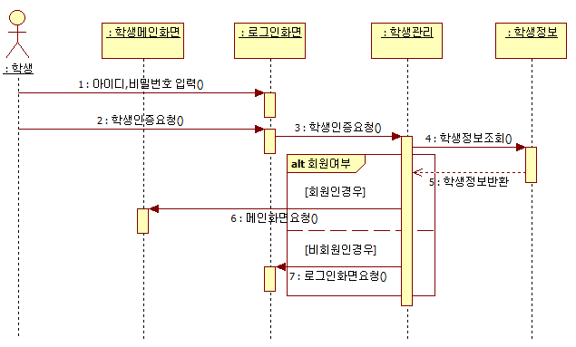
분석 동적 모델 - 사례
로그인 유스케이스 실현 모델

Slide 15
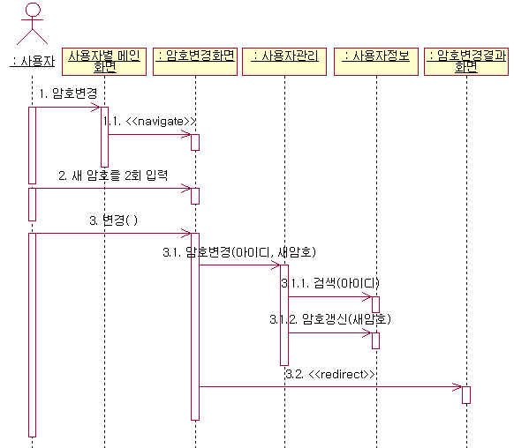
분석 동적 모델 - 사례
암호 변경 유스케이스 실현 모델

Slide 16
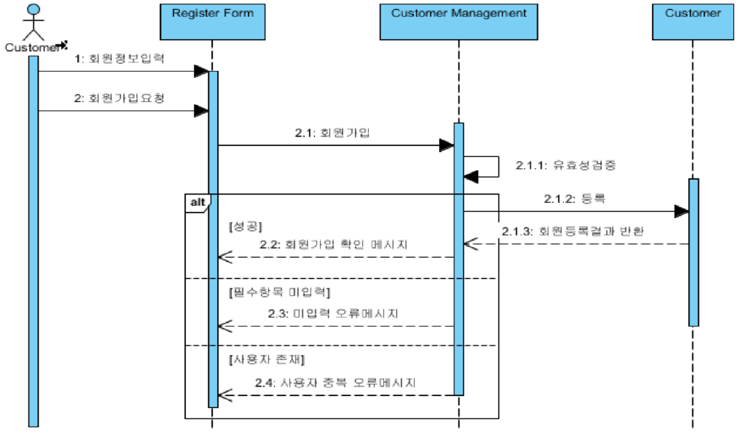
분석 동적 모델 - 사례
회원가입 유스케이스 실현 모델

